Slide 1
Izkušnje pri financiranju energetskih projektov
Robert Ostrelič

Slide 2
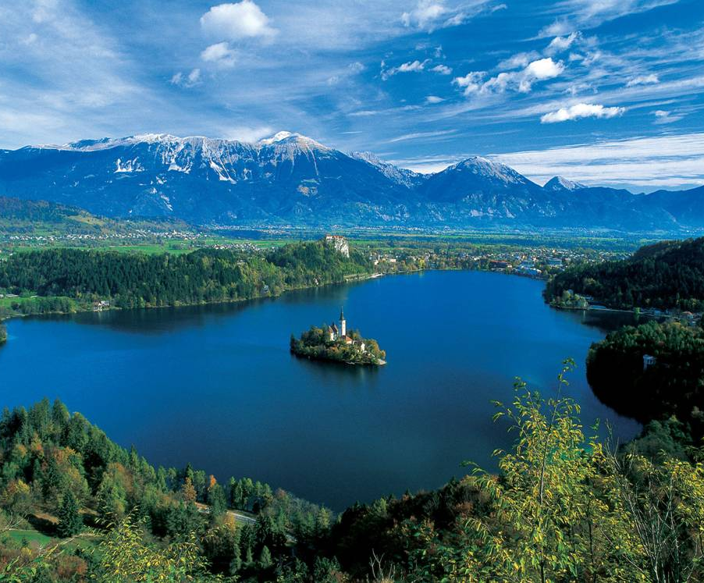
Poslanstvo in slogan
Energija zelene prihodnosti
S svojim delovanjem
prispevamo
k zniževanju rabe
energije, vode
in okoljskih obremenitev.

Slide 3
Vizija in strategija
Na območju JV Evrope postati vodilni ponudnik celovitih
rešitev na poslovnih stebrih:
daljinske energetike,
vodovodnih sistemov,
učinkovite razsvetljave in
energetskega upravljanja objektov.
Usmerjeni v prihodnost nenehno izboljšujemo obstoječe
sisteme, razvijamo visoko kvalitetne proizvode in
storitve, združujemo dosežke znanosti ter potrebe
kupcev v medsebojno zadovoljstvo in vzajemne koristi.

Slide 4
Skupina Petrol

Slide 5
Energetsko pogodbeništvo

Slide 6
Energetsko pogodbeništvo
Pogodbeno zagotavljanje prihrankov (EPC)
Pogodbena dobava energije (ESC)
Javno-zasebno partnerstvo (JZP)
Zagotovljeni učinki, plačilo je (lahko) vezano na prihranke.
Prevzem tehničnega in finančnega tveganja.
Zagotovitev financiranja.
Prevzem odgovornosti za upravljanje in vzdrževanje energetskih naprav in objektov.

Slide 7
Pogodbeno zagotavljanje prihrankov
Stroški za energijo (energenti in vzdrževanje)
Udeležba lastnika pri prihranku
Poplačilo investitorju
IZHODIŠČNI STROŠKI
STROŠKI PO IZVEDENIH UKREPIH
TRAJANJE POGODBE
Čas
ŽIVLJENJSKA DOBA IZVEDENIH UKREPOV

Slide 8
Pogodbeno zagotavljanje prihrankov
Izvajalec se s pogodbo zaveže izvesti ukrepe, ki prinašajo določeno znižanje stroškov za energijo (rabo energije in vzdrževanje naprav) in vodo
Za dogovorjene prihranke v pogodbeni dobi jamči
Jamstva so lahko različna – odvisna od pogodbenega razmerja:
  plačilo storitev izvajalca iz prihrankov – od doseganja je neposredno odvisen obrok plačila
  druge vrste garancija:
      finančni instrument (bančna garancija, menica)
      zadržanje dela plačila v pogodbeni dobi

Slide 9
Pogodbeno zagotavljanje prihrankov
Delež investitorja
Delež lastnika
Stroški za energijo
Zagotovljeni prihranki
Bonus
PRED IZVEDBO UKREPOV
PO IZVEDBI UKREPOV

Slide 10
Značilnosti projektov PZP (EPC)
Izvajalec prevzame tveganje - tehnično
  analiza obstoječega stanja,
  doseganje realnih prihrankov,
  izbor prave, optimalne opreme – pogodbena doba-življenjska doba,
  prava ocena investicije (kot ključ v roke),
  stroški vzdrževanja.
Izvajalec prevzame tveganje – finančno
  izračun vračilne dobe (stroški financiranja),
  naročnikova “usoda”.

Slide 11
Pogodbena oskrba z energijo
Stroški za energijo (energenti in vzdrževanje)
STROŠKI
V POGODBENI DOBI
STROŠKI
PO PRETEKU POGODBENE DOBE
Variabilni stroški (energent)
IZHODIŠČNI STROŠKI
Variabilni stroški (energent)
Variabilni stroški (energent)
Fiksni stroški
(plačilo izvajalcu)
Fiksni stroški (vzdrževanje, ..)
Fiksni stroški (vzdrževanje, ..)
TRAJANJE POGODBE
Čas
ŽIVLJENJSKA DOBA IZVEDENIH UKREPOV

Slide 12
Pogodbena oskrba z energijo (ESC)
Izvajalec se s pogodbo zaveže izvesti ukrepe, ki bodo zagotovili zanesljivo oskrbo objekta z energijo
Jamči za dogovorjeno količino in kakovost energije na dogovorjenem mestu, ne pa za prihranke!
Plačilo storitve – fiksni del in variabilni del, odvisen od porabe
  Možno jamstvo za učinkovitost!

Slide 13
ESC in EPC projekti – možna kombinacija z nepovratnimi sredstvi
Energetsko pogodbeništvo poudarjeno v Direktivi o energetski učinkovitosti (2012/27/EU) in predlogu novele Energetskega zakona
V objavljenih razpisih (KNLB, DOLB, UREE…veliki zavezanci) že možnost pridobitve nepovratnih sredstev s strani pogodbenika – učinek nujno naročniku
Razpis MzIP LS2 (ovoji in stavbno pohištvo) + EPC energetski sistemi – Model Marie

Slide 14
Učinkovito do izvedbe projektov EP
Naročniki potrebujejo celovito podporo in celovito rešitev!
Priprava podatkov za odločanje o ukrepih za doseganje učinkovite rabe energije in vode
    Kateri podatki in kako do podatkov? Nepopolne evidence oz. nepopolne baze podatkov.
    Motivacija? Naročniki v tej fazi morajo poznati cilj in prepoznati dodane vrednosti.
Priprava analiz in predlogov ukrepov za doseganje potencialnih prihrankov z izračunano vračilno dobo
    Primeri dobe prakse (referenčni projekti), vzorci.
    Predlogi smiselnih ukrepov, fokus na ukrepe s krajšimi vračilnimi dobami. Strokovno znanje in bogate izkušnje.
Priprava celovitih idejnih rešitev, strokovno tehnično in finančno svetovanje pri novih investicijah v ukrepe učinkovite rabe energije in vode.
    Strokovni dialog.
    Priprava idejnih rešitev celovite sanacije.
    Priprava investicijskih programov, ekonomskih študij izvedljivost, ..

Slide 15
Učinkovito do izvedbe projektov EP
Naročniki potrebujejo celovito podporo in celovito rešitev!
Priprava razpisne dokumentacije
    Primeri uspešno zaključenih razpis, vzorci (mreženje).
Pomoč pri zagotavljanju sredstev za izvedbo ukrepov za učinkovito rabo energije in vode (financiranje in subvencioniranje)
    Energetsko pogodbeništvo. Ponudniki, ki razpolagajo z zadostnim kapitalom za izvedbo investicij.
Izvedba ukrepov za znižanje rabe energije in vode
    Prevzem tveganja za rezultate. Ponudniki, ki imajo zadosti izkušenj in razpolagajo z ustreznimi strokovnimi znanji, da so pripravljeni prevzeti tveganje za rezultate.

Slide 16
Primeri dobre prakse energetskega pogodbeništva

Slide 17

Energetsko upravljanje objektov
Celovite rešitve učinkovite rabe energije in vode pri načrtovanju gradnje, obnovi in upravljanju objektov z upoštevanjem ciljev trajnostnega razvoja bivanja.

Slide 18
Referenčni projekti - prihranki
MO Kranj 1 (javni objekti 14) 2002-2017
MO Kranj 2 (bazen) 2007-2017
ZPO Celje (bazen) 2010-2025
Univerza Maribor (objekti 33) 2010-2025
MO Maribor (javni objekti 3) 2011-2026
Občina Jesenice (javni objekti 5) 2013-2023
MO Koper (javni objekti 30) 2012-2027
GH Bernardin (hoteli 23) 2014-2026
HIT Alpinea (hoteli 6) 2014-2026
Prihranki energije: 6.980 MWh letno

Slide 19
Referenčni projekti – oskrba z energijo
MO Kranj (KNLB Besnica) 2011-2026
MO Kranj (upravna stavba) 2012-2027
MO Maribor (šole) 2011-2025
GOLEA (šole) 2012-2022
DOLB Mojstrana 2013-2028
DO Hrušica 2013-2028
DOLB Ivančna Gorica 2013-2028
Dobavljena toplotna energija: 8.300 MWh/leto

Slide 20
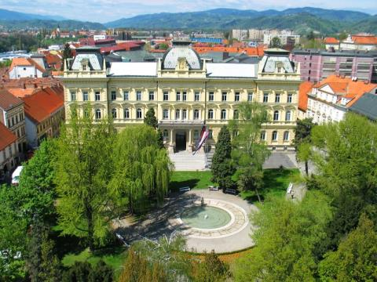
Energetska sanacija objektov
Univerza v Mariboru
Glavna storitev izvajalca:
pogodbeno zagotavljanje prihrankov toplotne in električne energije (- 8%, - 17%)
pogodbena oskrba z energijo in izvajanje storitev energetskega upravljanja

Slide 21
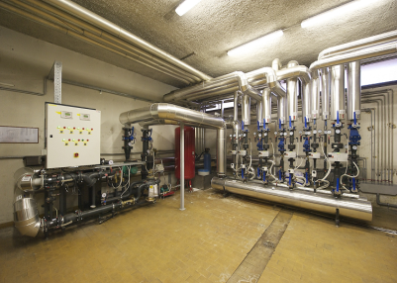
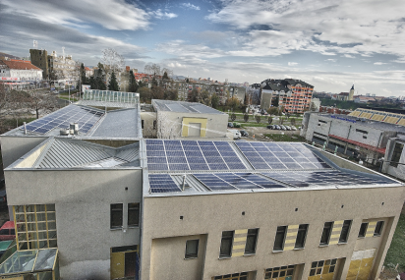
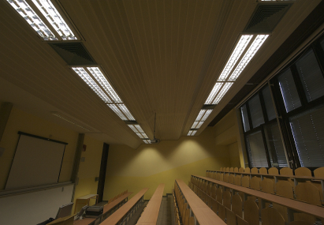
Energetska sanacija objektov
Univerza v Mariboru
33 objektov,14 z investicijami
Investicija 2010 - 2012: ~ 4.700.000 €
Obseg: izgradnja toplovoda, toplotnih postaj, kotlovnic, FNE, prenova klimatov in razsvetljave, izvedba DNU, prenova zunanjih in notranjih ovojev
Pogodbena doba 15 let

Slide 22
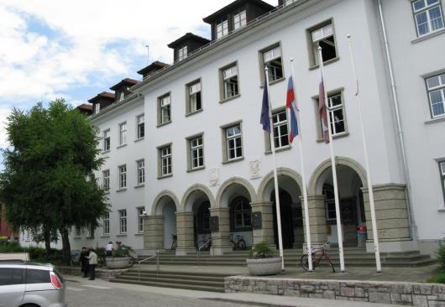
Energetska sanacija objektov
Mestna občina Kranj
Glavna storitev izvajalca:
pogodbeno zagotavljanje prihrankov toplotne in električne energije
pogodbena oskrba z energijo in izvajanje storitev energetskega upravljanja

Slide 23
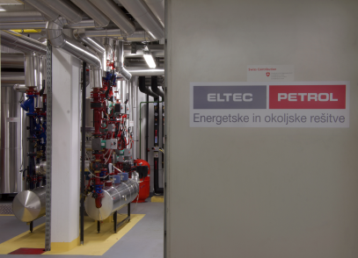
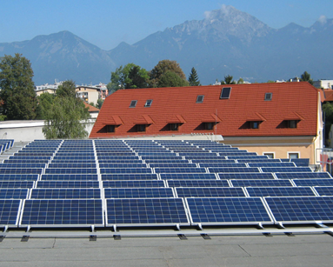
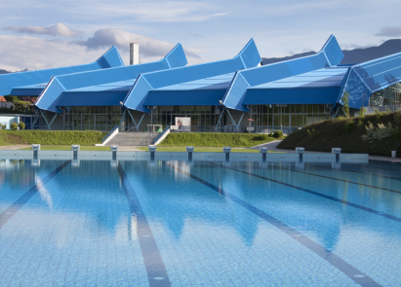
Energetska sanacija objektov
Mestna občina Kranj
Izvedba investicij v osnovne šole, športne dvorane, olimpijski bazen in stavbo mestne občine (2001 – 2012)
Raba toplote pred ukrepi: 9.800.000 kWh letno
Zagotovljeni prihranki: 3.200.000 kWh letno
Pogodbena doba 15 let

Slide 24
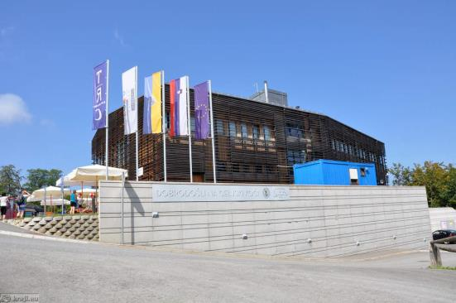
Energetska sanacija objektov
ZPO Celje
Glavna storitev izvajalca:
pogodbeno zagotavljanje prihrankov toplotne in električne energije (-10 %, - 50 %)
energetsko upravljanje objektov

Slide 25
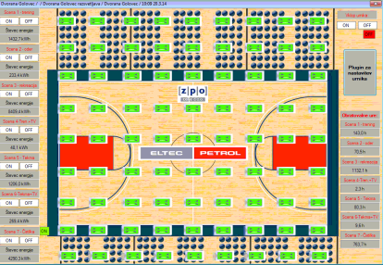
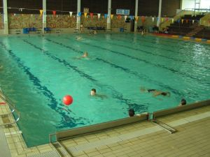
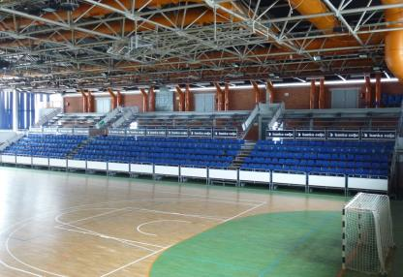
Energetska sanacija objektov
ZPO Celje
Izvedba investicij v Halo A (športna dvorana Golovec, pisarne) in Halo B (notranji bazen, savna center, kegljišče)
Obnova ovojev, razsvetljave, bazenske tehnike in klimatizacije
Zagotovljeni prihranki: 626.000 kWh letno elektrike in 44.200 kWh letno toplote
Pogodbena doba 15 let

Slide 26
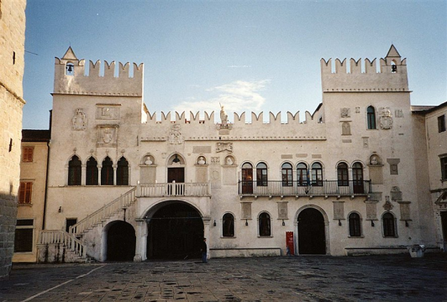
Energetska sanacija objektov
Mestna občina Koper
Glavna storitev izvajalca:
pogodbeno zagotavljanje prihrankov toplotne in električne energije (- 45 %, - 5%)
pogodbena oskrba z energijo in izvajanje storitev energetskega upravljanja

Slide 27
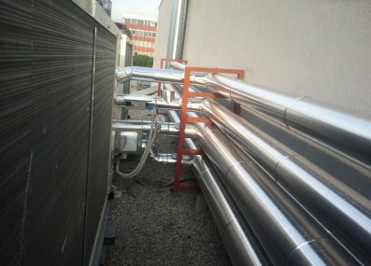
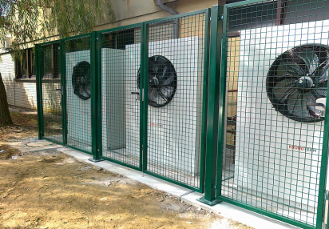
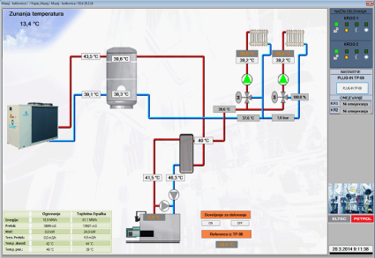
Energetska sanacija objektov
Mestna občina Koper
30 objektov
Investicija 2012 - 2013: ~ 2.000.000 €
Obseg: 33 toplotnih črpalk zrak-voda, 1 biomasna kotlovnica, izvedba DNU
Pogodbena doba 15 let

Slide 28
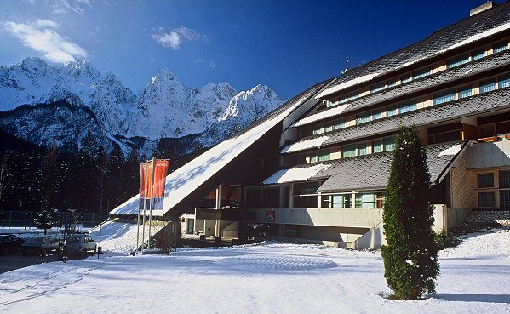
Energetska sanacija objektov
Hotel Špik
Glavna storitev izvajalca:
pogodbena oskrba s toploto in hladom (~30 % nižji stroški ogrevanja in hlajenja za naročnika)

Slide 29
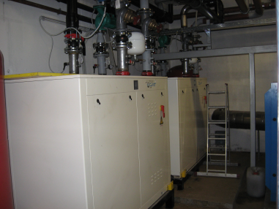
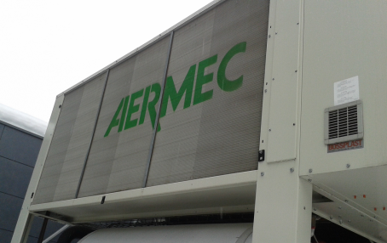
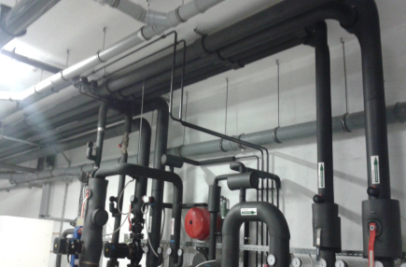
Energetska sanacija objektov
Hotel Špik
Vgradnja TČ voda-voda
Investicija: ~ 400.000 EUR
Obseg: Vgradnja TČ, vgradnja pasivnega hladilnega sistema, predelava internih instalacij
Pogodbena doba 12 let

Slide 30

Daljinska energetika
Celovite rešitve ekonomičnega načrtovanja gradnje, obnove in upravljanja proizvodnih virov, distribucije in rabe plina, toplote ter hladu.

Slide 31
Referenčni projekti
Energetika Ljubljana
Beogradske elektrane
Novosadske toplane
HEP Toplinarstvo Zagreb, Sisak, Osijek
Energetika Maribor
Komunala Velenje, PE Energetika
Centralno grijanje Tuzla
Graz (STGW), Celovec (Kelag), Dunaj, …
Koper, Piran, Jesenice, Kranj, Celje, Murska Sobota, Sombor, Niš, Bolzano, …

Slide 32
Referenčni projekti
Daljinska ogrevanja na lesno biomaso in plin:
  Železniki, Preddvor, Nazarje, Luče, Mozirje, Solčava, Postojna, Ribnica, Ivančna Gorica, Mojstrana, Hrušica, Maribor Pobrežje
Kotlovnice na lesno biomaso:
  Besnica, Koper 2, Piran 2, Pivka, Gorje, Gorenja vas – Poljane, Cerkno, Brda, …
SPTE:
  Maribor 3 x, Kranj 3 x: skupna električna moč 320 kW, proizvodnja 1.280.000 MWh električne energije

Slide 33
Referenčni projekti
Število distributerjev toplote: 34
Število toplotnih postaj: 9100
Število SCADA sistemov: 29
Število objektov na SCADA sistemih: 1200
Število TERMIS sistemov: 23
Priključna moč TERMIS sistemov: preko 7500 MW

Slide 34
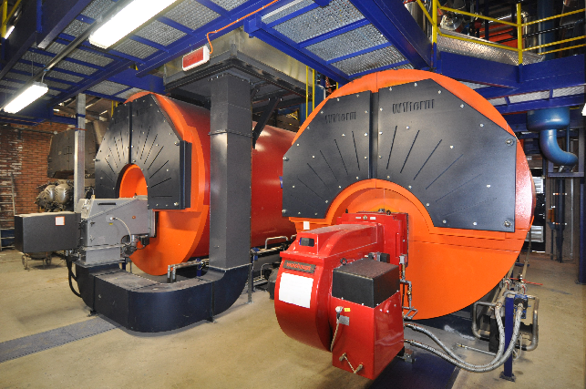
Sistemi daljinskih ogrevanj
Domplan d.d., Kranj (DO Planina Kranj)
Glavna storitev izvajalca:
pogodbeno zagotavljanje prihrankov primarne energije (- 4,6 %)

Slide 35
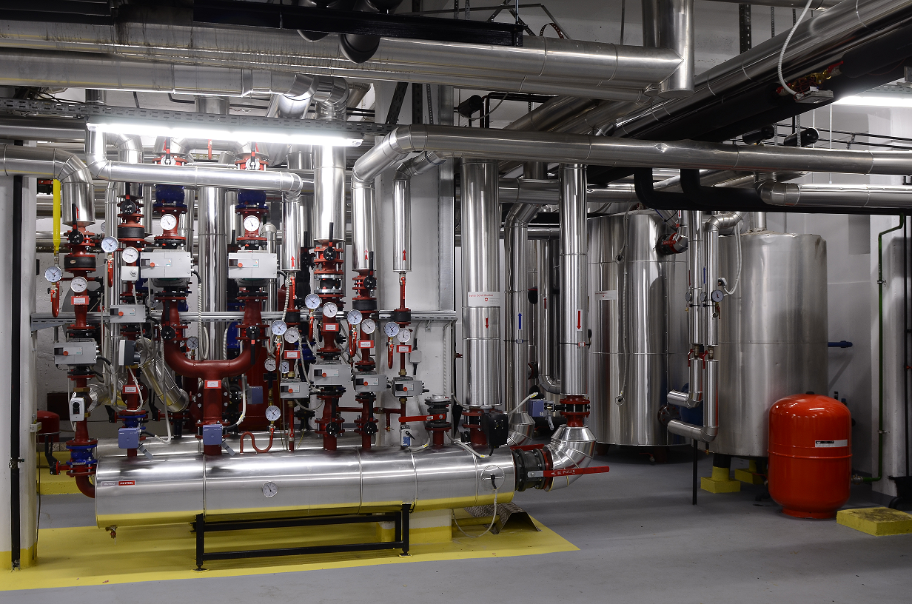
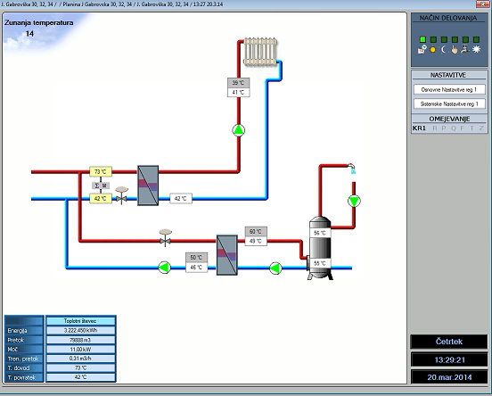
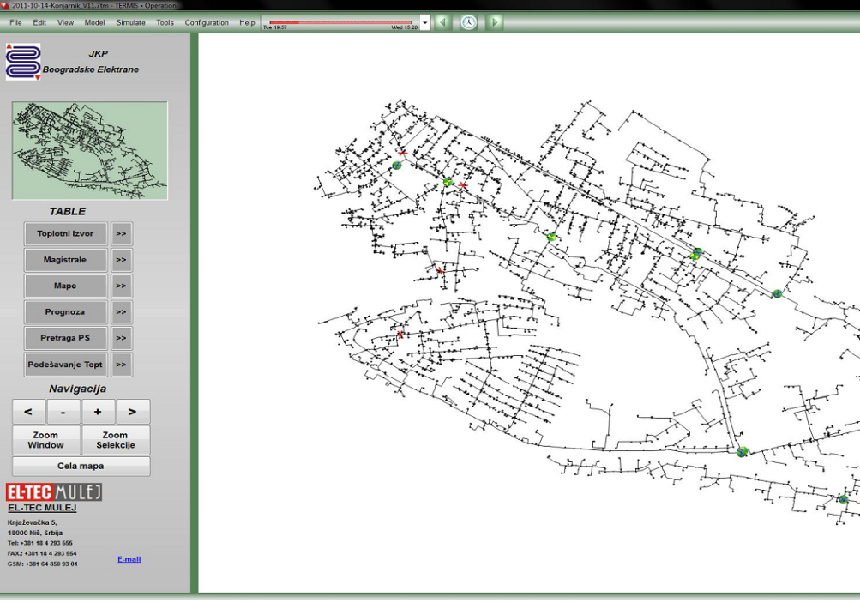
Sistemi daljinskih ogrevanj
Domplan d.d., Kranj
Investicija: ~ 860.000 €
Obseg:
  Obnova toplotnih postaj (66), vzpostavitev sistema daljinskega nadzora in upravljanja
  Vzpostavitev termo-hidravličnega modela omrežja DO, kalibracija modela, povezava modela za delovanje v realnem času
Dokazovanje rezultatov v 1 letu po izvedbi

Slide 36
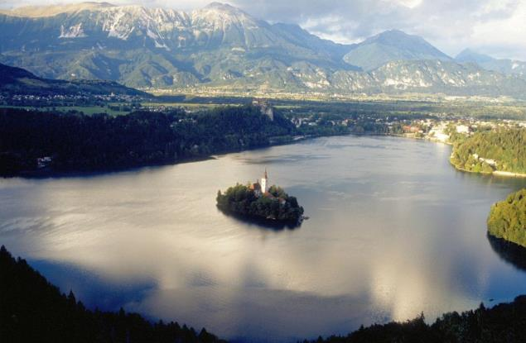
Sistemi daljinskih ogrevanj
Daljinsko ogrevanje Bled
Glavna storitev izvajalca:
pogodbena oskrba s toploto (~20 % nižja cena toplote za naročnika)

Slide 37
Sistemi daljinskih ogrevanj
Daljinsko ogrevanje Bled
Lastnosti projekta:
Investicija: ~ 3.000.000 €
Obseg:
  Izgradnja nove kotlovnice na lokaciji Športne dvorane Bled:
  2x SPTE (999 kWe + 389 kWe)
  1x plinski kotel ZP (2,9 MW)
  1x toplotna črpalka (400 kW)
Izgradnja toplovodnega omrežja skupne dolžine okrog 1 km
  7 toplotnih postaj skupne priključne moči 4.964 kW
Daljinski nadzor in upravljanje

Slide 38

Vodovodni sistemi
Celovite rešitve ekonomičnega načrtovanja gradnje, obnove in upravljanja sistemov za oskrbo s pitno vodo.

Slide 39
Referenčni projekti
Komunala Kranj (PZPV) 2012-2022
Komunala Velenje (Kohezija) 2012-2014
Komunala Trbovlje 2010-…
Prekmurski vodovod (Kohezija) 2013-2015
Občina Tuzla
…

Slide 40
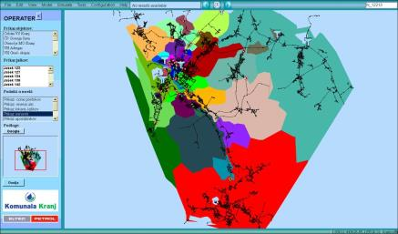
Vodovodni sistemi
Komunala Kranj
Glavna storitev izvajalca:
Tehnično-ekonomska optimizacija vodovodnega sistema
Pogodbeno znižanje vodnih izgub (- 10 %)

Slide 41
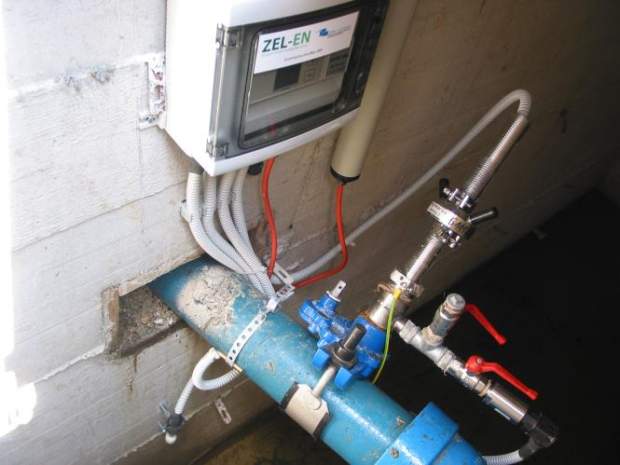
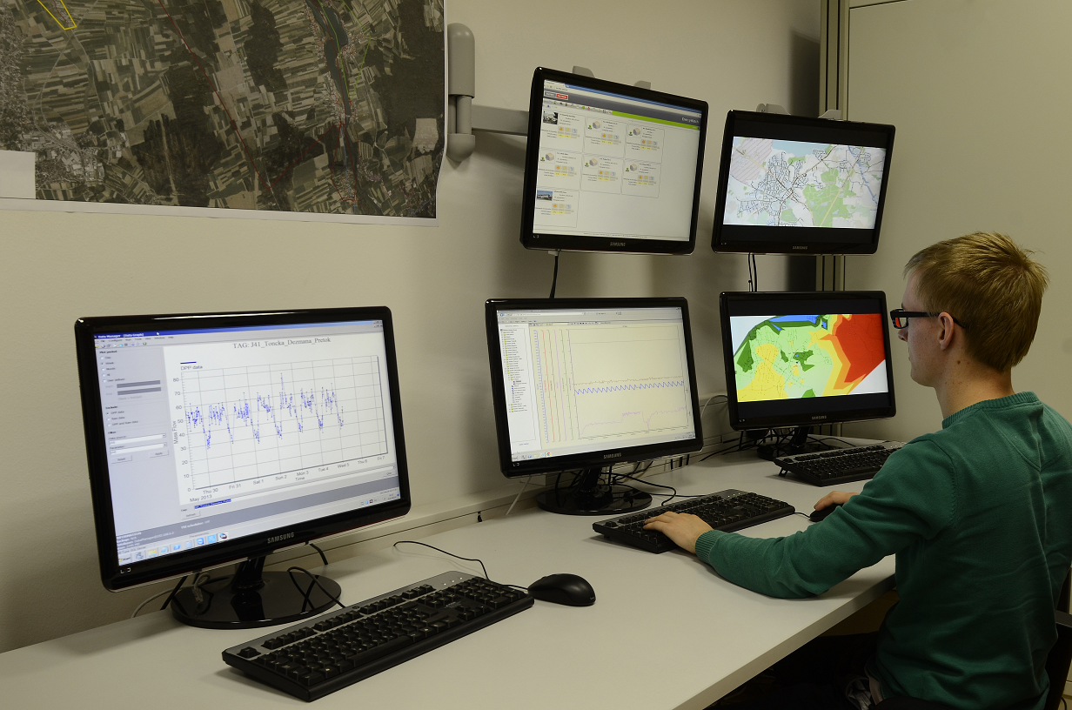
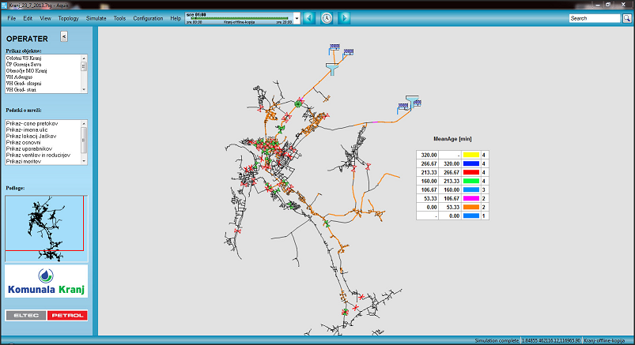
Vodovodni sistemi
Komunala Kranj
Investicija: ~ 2.600.000 €
Obseg:
  Vzpostavitev merilnih mest, posodobitev vodovodnih objektov
  Vzpostavitev centra za vodenje
  Vzpostavitev hidravličnega modela vodovodnega omrežja, kalibracija modela, povezava modela za delovanje v realnem času
Pogodbena doba 10 let (znižanje vodnih izgub v 5 letih)

Slide 42
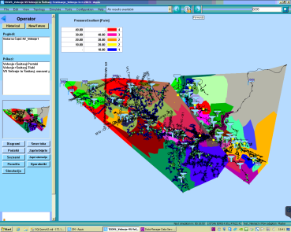
Vodovodni sistemi
Komunala Velenje
Glavna storitev izvajalca:
Operacija „Celovita oskrba s pitno vodo v Saleški dolini”
Tehnično-ekonomska optimizacija vodovodnega sistema
Jamčenje za znižanje vodnih izgub (- 8 %)

Slide 43
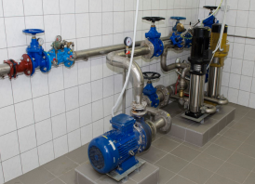
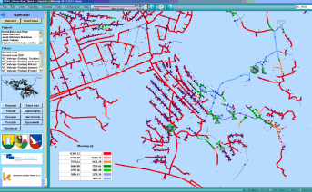
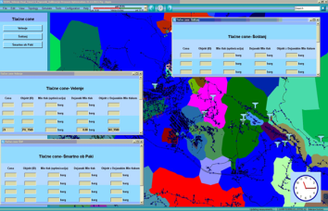
Vodovodni sistemi
Komunala Velenje
Investicija: ~ 2.100.000 €
Obseg:
  Vzpostavitev merilnih mest, posodobitev vodovodnih objektov
  Vzpostavitev centra za vodenje
  Vzpostavitev hidravličnega modela vodovodnega omrežja, kalibracija modela, povezava modela za delovanje v realnem času
Pogodbena doba 3 leta

Slide 44

Učinkovita razsvetljava
Celovite rešitve ekonomičnega načrtovanja gradnje, obnove in upravljanja razsvetljave v proizvodnih in športnih objektih ter sistemih javne razsvetljave.

Slide 45
Referenčni projekti
Acroni I (proizvodni objekti) 2002-2006
JR Gorje (javna razsvetljava) 2008-2023
ZPO Celje (bazen) 2010-2025
Univerza Maribor (javni objekti) 2010-2025
Petrol (bencinski servisi in skladišča) 2012
JR Bled (javna razsvetljava) 2012-2027
JR Koper (javna razsvetljava) 2012-2023
JR Litija (javna razsvetljava) 2012-2019
JR Mengeš (javna razsvetljava) 2012-2023
Mercator (trgovski centri) 2012 - 2022
JR Brda (javna razsvetljava) 2013-2023
JR Ivančna Gorica (javna razsvetljava) 2013-2017

Slide 46
Referenčni projekti
47 objektov z zamenjano notranjo ali zunanjo razsvetljavo
7 prenov javnih razsvetljav – koncesij
19.410 zamenjanih svetilk
8.231.623 € investiranih v učinkovito rabo energije na področju razsvetljave
13.899.914,00 kWh električne energije prihranjene na letni ravni vsako leto.

Slide 47
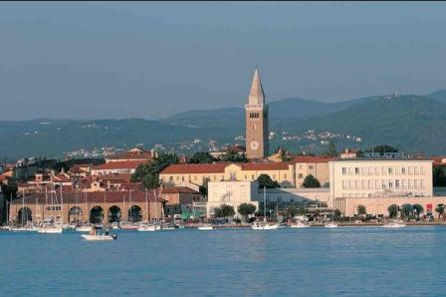
Sanacija javne razsvetljave
Mestna občina Koper
Glavna storitev izvajalca:
10 letna koncesija za izvajanje gospodarske javne službe urejanja javne razsvetljave
Prihranek električne energije 2.294.220 kWh letno

Slide 48
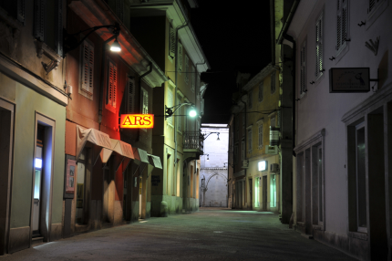
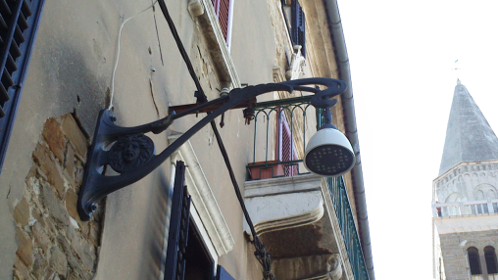
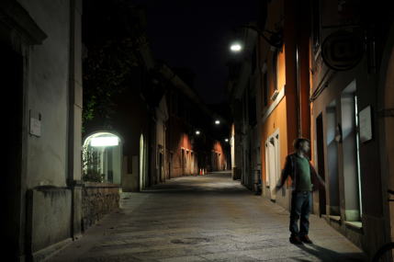
Sanacija javne razsvetljave
Mestna občina Koper
Pogodbena vrednost investicije 2.300.000,00 EUR
Zamenjava in predelava cca. 5300 svetilk, prenova 248 prižigališč
Vzpostavljen paket upravljanja in energetskega knjigovodstva, vzpostavljen center za prijavo napak obratovanja javne razsvetljave

Slide 49
Občine, ukrepajte takoj!

